Slide 1
LA ELENGANCIA EN LA FAMILIA (ViiI)
Notes:
zxc

Slide 2
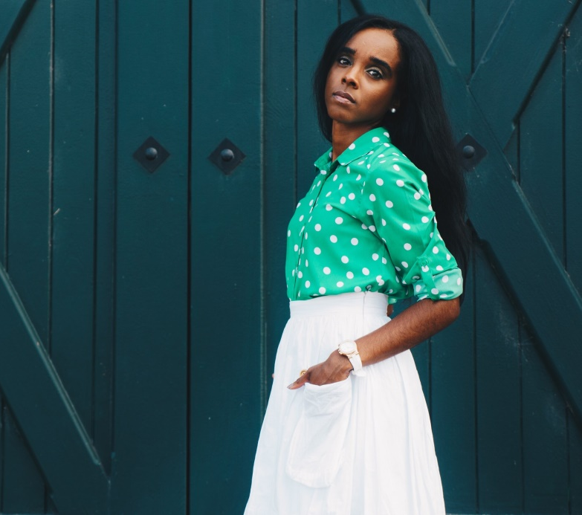
¿Qué es la elegancia?
Estilo de vida con mesura y orden personal
Cualidad no fácil de alcanzar y mantener
Despierta admiración: «Un sello personal»
Sutil, armonioso, sereno, equilibrado….
Se arraiga en el interior de la persona
Se apoya en:
Naturalidad y sinceridad
Discreción y alegría
Mesura y orden personal
Ir a «la moda» no supone elegancia

Slide 3
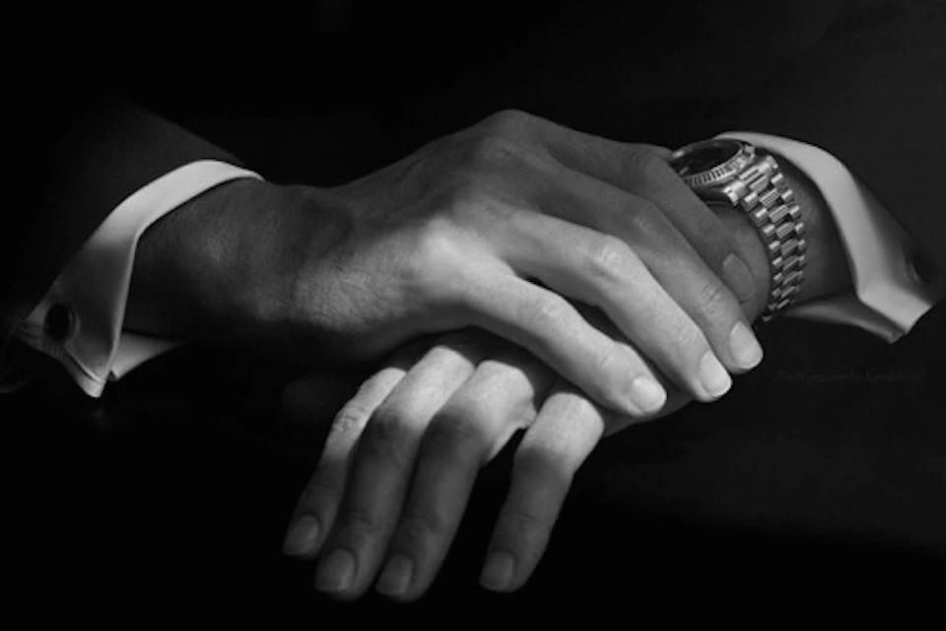
Elegancia y finura moral
Sin finura moral NO se puede ser Elegante
La virtud del pudor acompaña siempre a la elegancia
El pudor es la salvaguarda de la intimidad
El pudor se manifiesta en:
Presencia corporal
Relaciones externas
La forma de expresarse
Una persona elegante denota señorío y provoca confianza y seguridad

Slide 4
La familia: primera escuela
La familia: Lugar natural del aprendizaje
Los hijos aprenden todo y para siempre
Se aprende a expresarse:
clara, sincera, sencilla, amable, con tono adecuado
Se aprende a escuchar:
dejando hablar
Atender al que habla
Mirando con atención y respeto
Siempre amables, nunca con amenazas

Slide 5
Elegancia y trato social
Con generosidad a los padres y familiares
Con deferencia a las personas mayores
Con cariño a los niños
Con seriedad amable a los desconocidos
Con prudencia a los enemigos
Con sonrisa sincera a todos
Perdonar y olvidar

Slide 6
Elegancia y gratitud
Saber dar gracias siempre
La ingratitud siempre es:
Un desaire
Un desprecio
Una falta de educación
Una injusticia
La persona agradecida crea «puentes»
Siempre Acciones de Gracias
«Es de bien nacido ser agradecido»

Slide 7
La elegancia cristiana
Se manifiesta en el trato con las personas y en el orden de las cosas
Saber escuchar y evitar discusiones
Delicadeza y sinceridad en el trato
Respeto a todas las personas
Cuidado de la ropa y objetos personales
Alegría en las contrariedades
Vivir la pobreza y no crearse necesidades
Vida de piedad recia

Slide 8
La elegancia cristiana (II)
Cómo conseguirla:
Somos recipientes de barro que contiene la Gracia de Dios
Incrementar el trato con el Señor
Oración de amistad íntima
Práctica de los sacramentos
Formación:
Lectura de Santos Evangelios
Trato con la Virgen, San José y el Ángel Custodio
¡¡¡Cúanto amor de Dios
hay en la elegancia cristiana!!!

